Slide 1
EĞİTİMDE DÖNÜŞÜM
Doç. Dr. Erol Duran
Uşak Üniversitesi
Eğitim Fakültesi Öğretim Üyesi

Slide 2
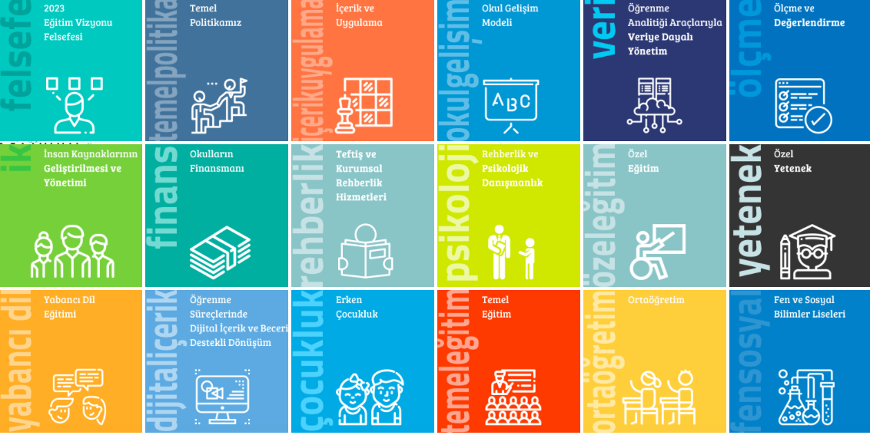
Sunu İçeriği

Slide 3
Millî Eğitim herkesin ödevidir.
Öğrenci, Aile, Öğretmen, Eğitim Yöneticileri, Toplum, Devlet ve Sivil Toplum Kuruluşları, Medya….

Slide 4
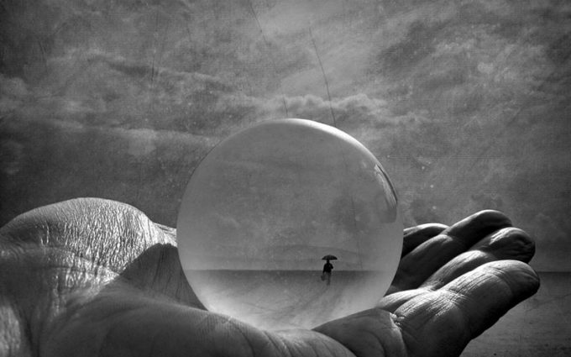
Felsefe
Felsefesiz değişim olmaz…

Slide 5
Nasıl bir insan profili yetiştirmek istiyoruz?
a. Akıl ve kalp birlikteliği
b. Teori ile pratiği uzlaştırmak
c. Başarı ölçümüz

Slide 6
İnsan insanın gölgesinde yetişir
(Şahsiyeti şahsiyet inşaa eder.)
Şefkat sahibi bir öğretmen

Slide 7
Temel Politika
Bireyin kendini bilmesini ve tanımasını sağlamak
Mizaç ve yetenek temelli bir tanıma yaklaşımı
Çocuğu kendi kültürüne mahkum etmeyin, kendi kültüründen mahrum da bırakmayın.
Yoldan Çıkmak

Slide 8
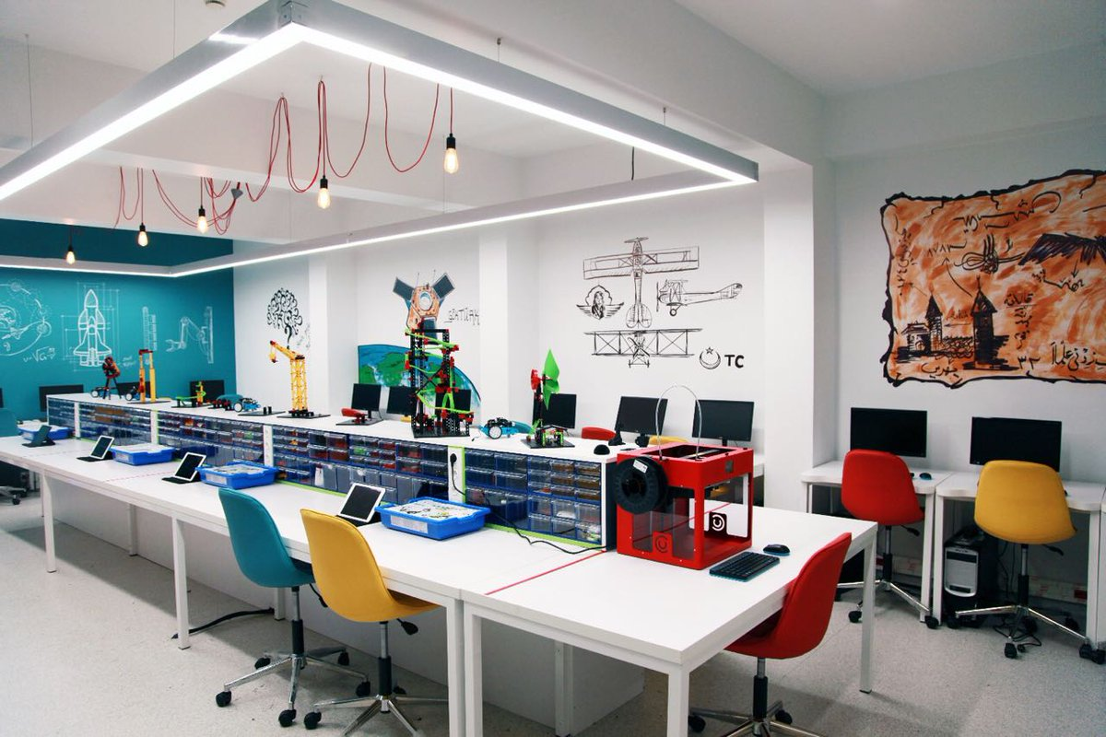
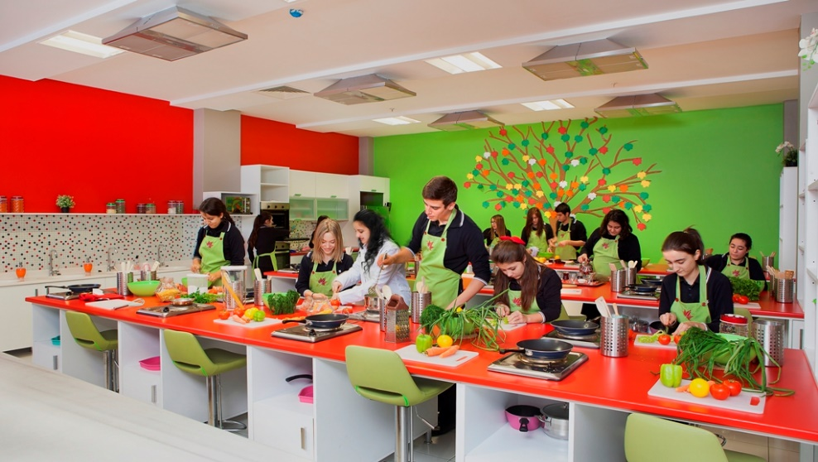
İçerik ve Uygulama
İlgi, yetenek ve mizaça yönelik; bilim, sanat, spor ve kültür odaklı Tasarım-Beceri Atölyeleri
Çocuğun özellikle elini kullanmasını önemseyen, mesleklerle ilişkilendirilmiş işlikler

Slide 9
Atölyeler
6. Ahşap Oyuncak
7. Zaman
8. Masal
9. Uzay
10. Renk Cümbüşü
Desen (Kilim, Seramik deseni tasarlama
2. Yaratıcı Yazarlık
3. Robot Tasarım ve Programlama
4. Bahçe tarımı
5. Dijital okuryazarlık

Slide 10
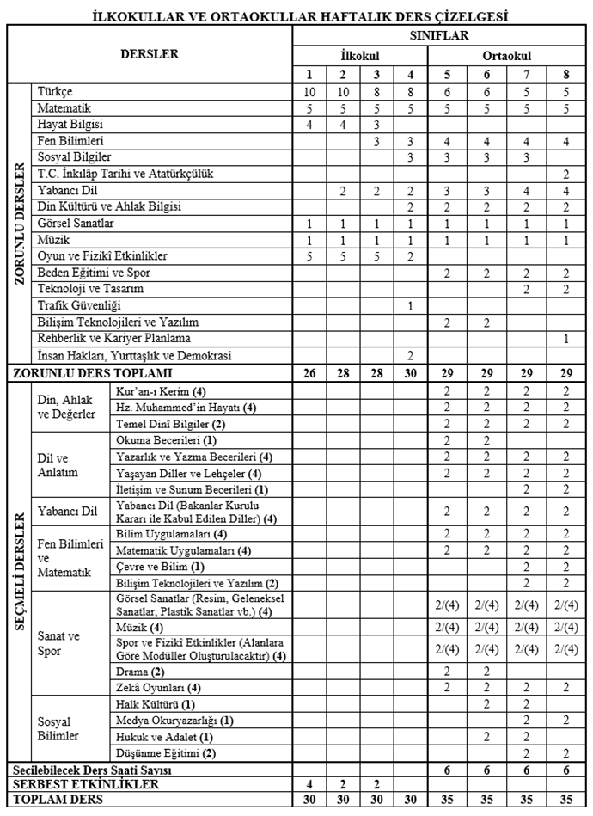
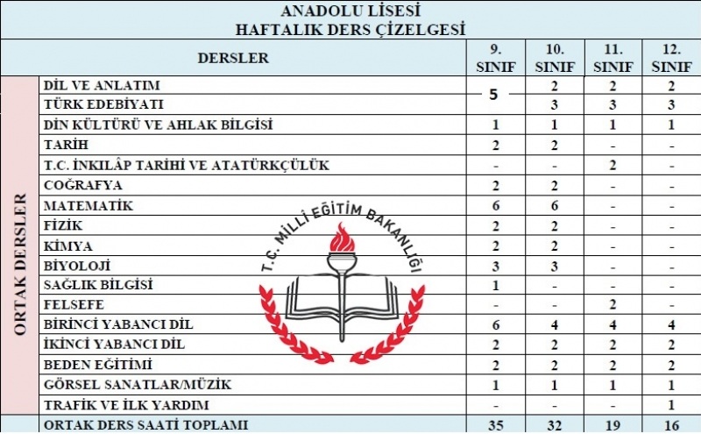
Ders saat ve çeşitleri azaltılarak, derinleşmeye, kişiselleştirmeye ve uygulamaya zaman ayrılacak

Slide 11
Okul Gelişim Modeli
Her kuruma bütçe tahsisi,
Her bir okul Okul Gelişim Planı hazırlayacak,
Yarışma ve rekabet odaklı değil paylaşım temelli bir anlayış benimsenecek,
Kat edilen mesafe önemli..

Slide 12
Eğitimde Veriye Dayalı Yönetim
Veri okuryazarlığı ve öğrenme analitiği becerisi karar destek mekanizması olarak kullanılır.

Slide 13
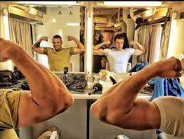
Yeni Güç: Büyük Veri (Big Data)
Zihin gücü
Kömür
Kas gücü
Petrol
Büyük Veri
Çelik

Slide 14
Veri: Data
Veri Okuryazarlığı: Verilerin anlamlandırılması ve kullanılması

Slide 15
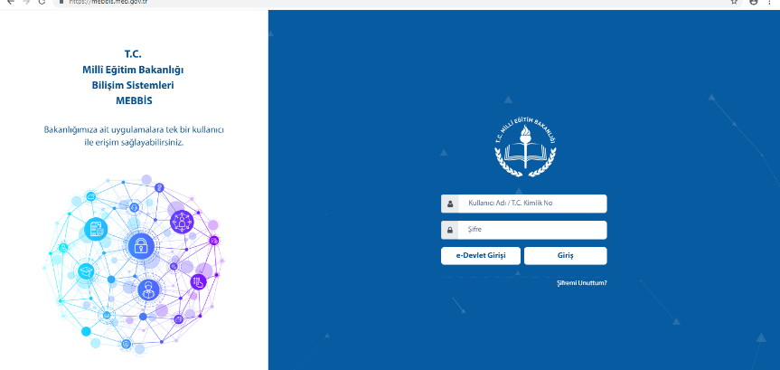
Eğitimde Veri Ambarı Kullanımı
MEBBİS, E-Okul, EBA, MEIS, DYS, E-Rehberlik, E-Yaygın, Açık Öğretim sistemleri, E-Personel, …. gibi mevcut sistemlerinden gelen veriler kolay erişilebilir bir Eğitsel Veri Ambarında bütünleştiriliyor

Slide 16
Eğitsel Veri Ambarı üzerinde çalışacak, öğrencilerin akademik
verileriyle birlikte ilgi, yetenek ve mizacına yönelik verilerinin de birlikte değerlendirildiği “Öğrenme Analitiği Platformu” kuruluyor.

Slide 17
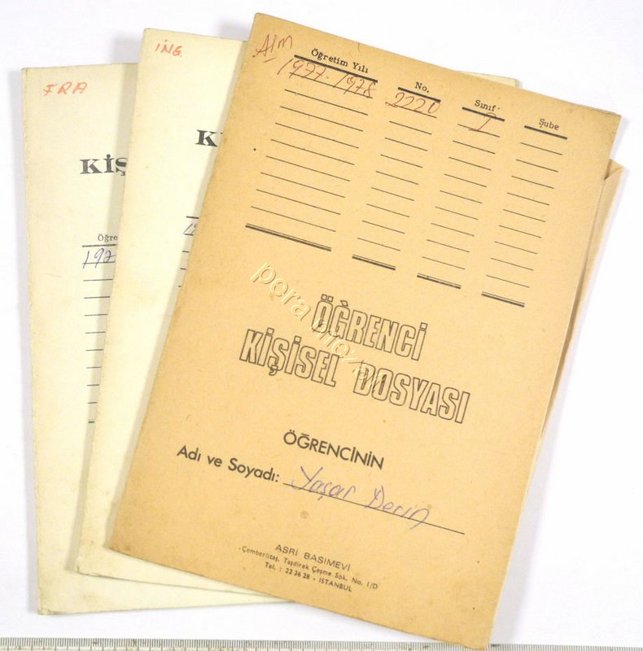
Elektronik Portfolyo Kullanımı
Taşınabilirlik
Ulaşılabilirlik
Uzun raf ömrü
Öğrenen merkezli

Slide 18
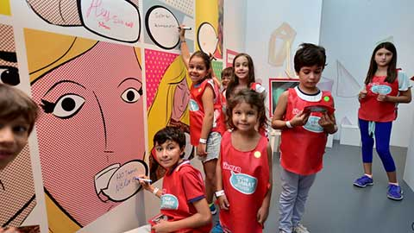
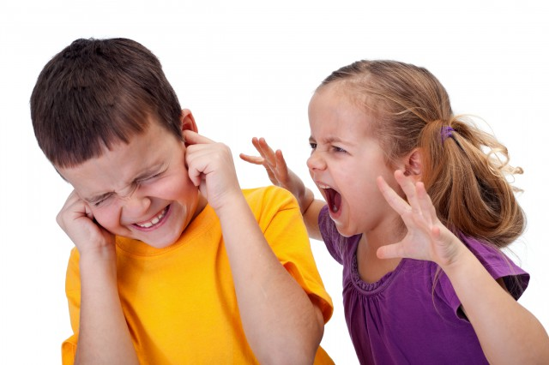
Tüm çocuklarımızın akademik, sosyal, sportif ve kültürel etkinlikleri e-portfolyo içerisinde derlenmelidir.

Slide 19
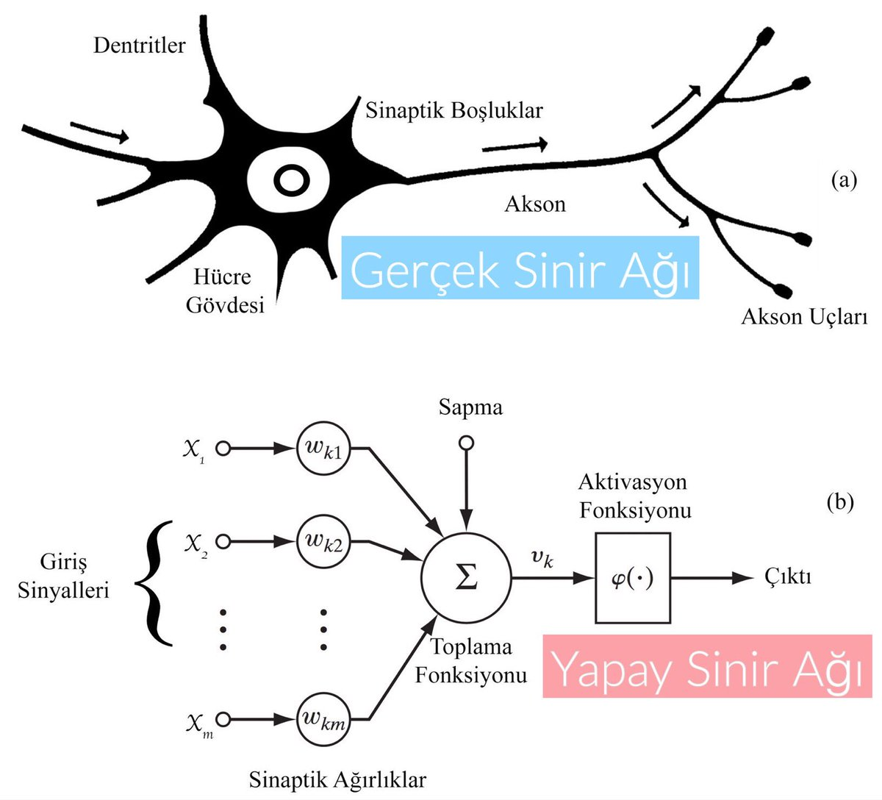
Öğrenme Analitiği Araçları
(Yapay zeka, makine öğrenmesi, yapay sinir ağları, eğitsel veri madenciliği)

Slide 20
Ölçme ve Değerlendirme
Yeterlilik Temelli Değerlendirme Sitemi kurulacak
Sınavla öğrenci alan okullar kademeli olarak azaltılacak
Süreç ve sonuç odaklı bütünleşik bir anlayış
Dijital ölçme ve değerlendirme uygulamaları

Slide 21
İnsan Kaynaklarının Geliştirilmesi ve Yönetimi
Öğretmenlik Meslek Kanunu

Slide 22
Mesleki yeterlilikleri yüksek, başarılı öğretmenler bilgi ve deneyim artırmak için yurt dışına gönderilecektir.
Sertifikaya dayalı pedagojik formasyon yerine lisansüstü düzeyde “Öğretmenlik Mesleği Uzmanlık Programı” açılacaktır.

Slide 23
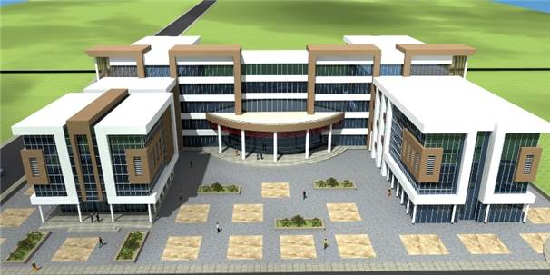
Eğitim fakültelerinde,
uygulama ağırlıklı yapılanma
Lisansüstü düzeyde yan dal programları açılacaktır. Öğretmenlerimiz bir yan dal sahibi olacaktır.

Slide 24
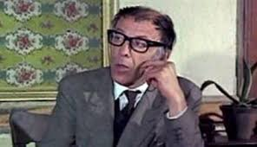
Okul yöneticiliğine atamada yeterliliklere
dayalı yazılı sınav uygulaması
Yüksek lisans düzeyinde
mesleki uzmanlık becerisine dayalı profesyonel bir kariyer alanı

Slide 25
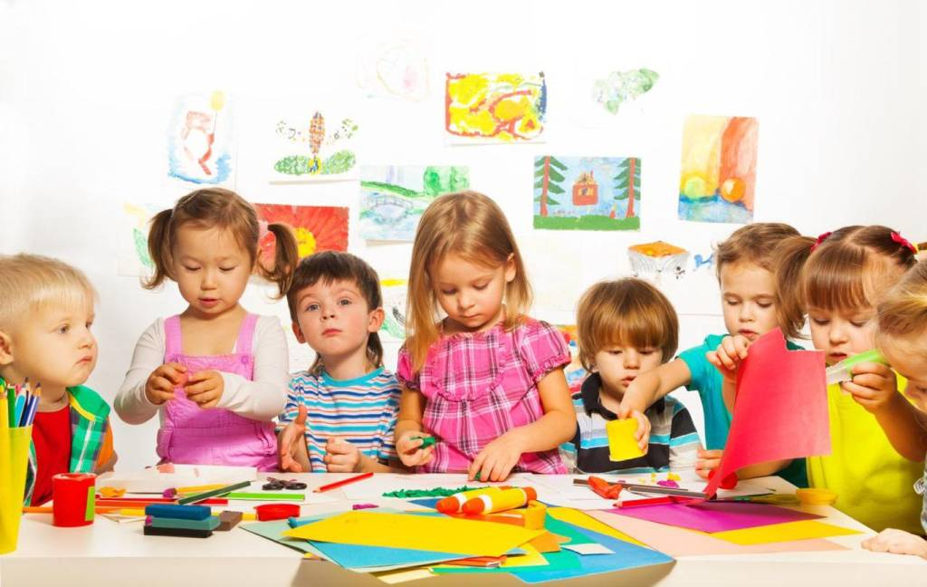
Erken Çocukluk
5 yaş, erken çocukluk eğitiminde zorunlu olacak
Erken çocukluk eğitimi ortak kalite standartları geliştirilerek uygulanacak
Esnek zamanlı ve alternatif eğitim modelleri

Slide 26
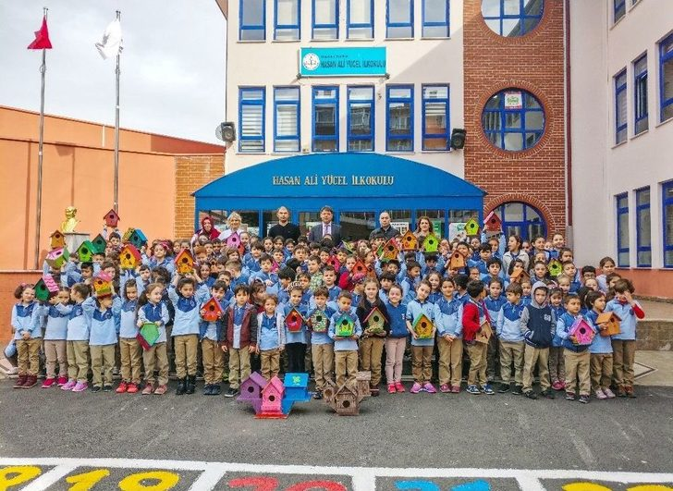
Temel Eğitim
Okul-mahalle spor kulüpleri
Türkçenin korunması ve geliştirilmesi
Değerlendirmede beceri temelli etkinlikler

Slide 27
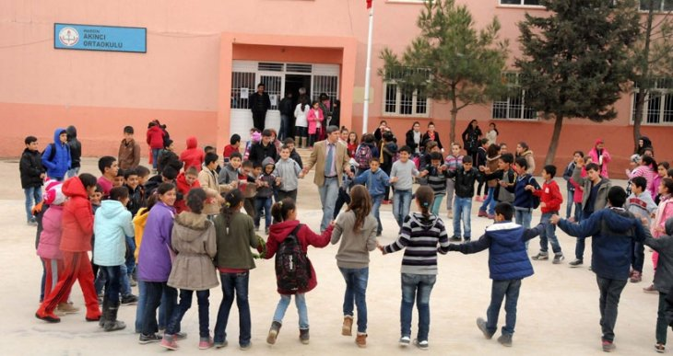
Teneffüs ve serbest etkinlik saatleri yeniden düzenlenecek.
Çocuğun bütüncül gelişimi esas alınarak ders sayısı ve ders çizelgesi hafifletilip yeniden yapılandırılacak.

Slide 28
Özel Eğitim
Mobil platformlar
Yerel yönetimlerle ortak çalışma
Disleksi, otizm ve benzeri konularda uluslararası ve ulusal düzeydeki STK’larla ortak çalışma

Slide 29
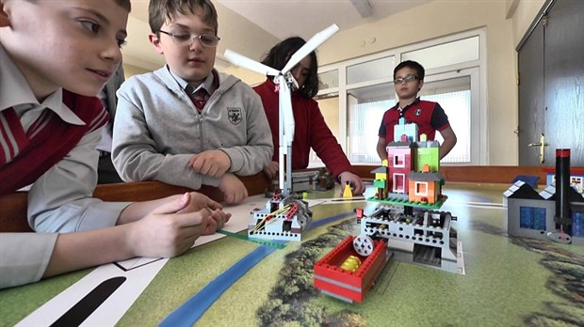
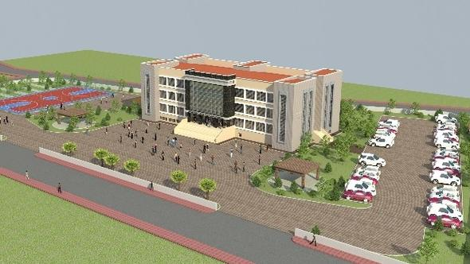
Özel Yetenek
Bilim Sanat Merkezleri
Bize özgü zekâ ve yetenek testleri
İleri öğrenme ortamları için materyal ve model geliştirme çalışmaları

Slide 30
Yabancı Dil Eğitimi
Tek tip uygulamadan vazgeçilecek
Zorunlu, seçmeli yabancı dil dersleri ihtiyaçlar doğrultusunda tanzim edilecektir.

Slide 31
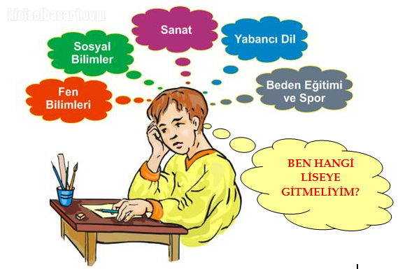
Ortaöğretim
Ders çeşitliliği ve ders saatleri azaltılacak
Ortaöğretimde çocukların ilgi yetenek ve mizaçlarına göre esnek seçmeli ders setleri yapılandırılacak
Alan seçimi 9. sınıfta başlatılacak

Slide 32
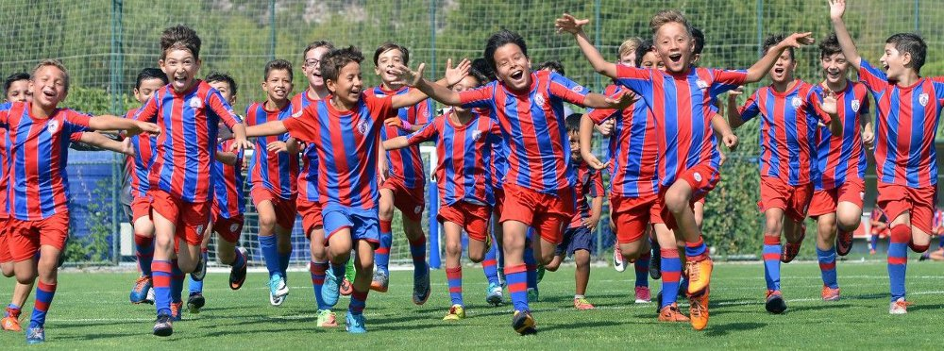
Okul/Mahalle spor kulüpleri
Açık Öğretim Lisesindeki öğrenci sayısının azalması için tedbirler alınacak
Öğrencilere proje, performans ve ödev verme uygulamaları öğrenmeye katkısı bakımından yeniden tasarlanacak

Slide 33
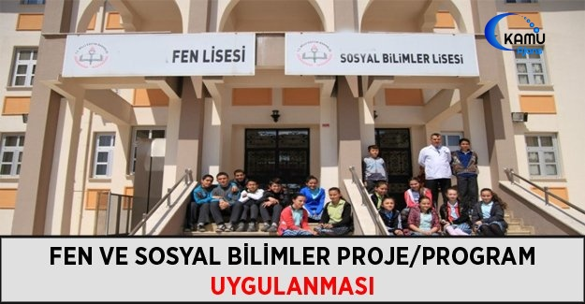
Fen ve Sosyal Bilimler Lisesi
Öğretmen ve okul yöneticileri seçimi için ölçütler geliştirilecek
Üniversitelerin araştırma olanaklarından ve laboratuvarlarından yararlanma
Üniversitelerdeki bilim insanlarından araştırma koçluğu desteği

Slide 34
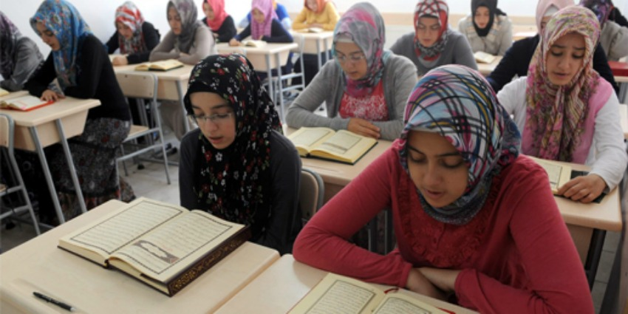
İmam Hatip Ortaokulları ve Liseleri
Arapça ve İngilizce yaz okulu programları
Akademik ders saati ile ders türü azaltılacak
İmam Hatip Okullarıyla yükseköğretim kurumları arasında iş birliği geliştirilecek

Slide 35
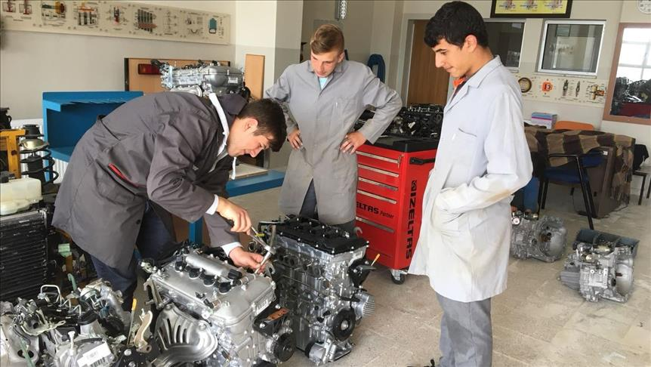
Mesleki ve Teknik Eğitim
Döner sermaye gelirlerinden alınan %15’lik hazine kesintisi %1’e düşürülecektir.
Türkiye’nin rekabet gücü yüksek millî savunma sanayi sektörüne ara eleman yetiştirilecektir.

Slide 36
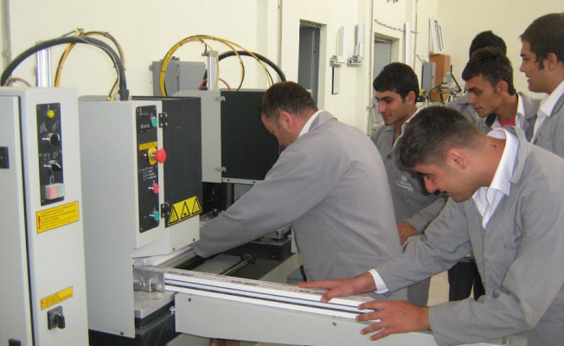
Öğrencilerin gerçek iş ortamlarında kalma süreleri artırılacak
Üretilen başarılı projelere mikro kredi sağlanacaktır.

Slide 37
Özel Öğretim
Bürokratik iş ve işlemler sadeleştirilecek
Sertifika eğitimi veren kurumların niteliğini artırmaya yönelik düzenlemeler yapılacak
Özel eğitim ve rehabilitasyon merkezlerinde verilen destek eğitimlerin kalitesi artırılacak, etkin ve verimli bir izleme denetim mekanizması tesis edilecek

Slide 38
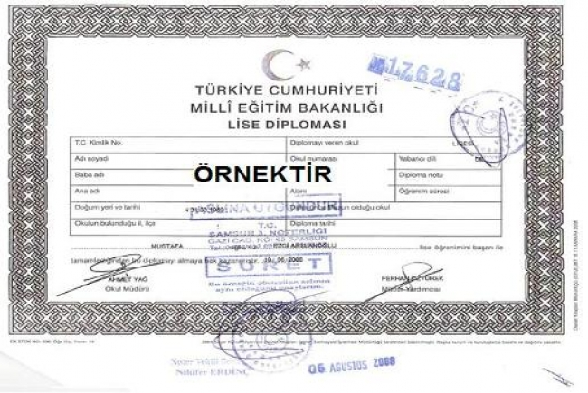
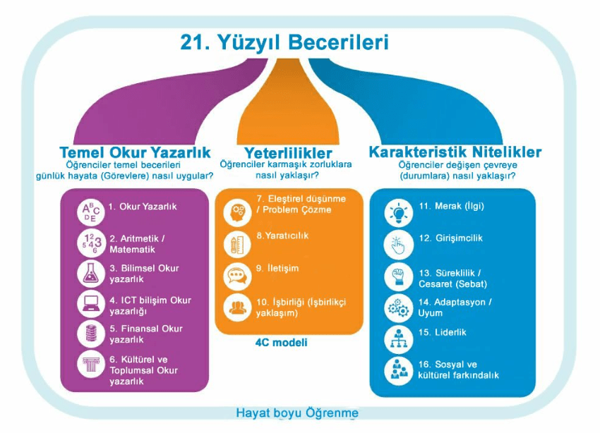
Hayat Boyu Öğrenme
Yaş itibariyle örgün eğitim kapsamı dışında kalmış vatandaşlarımıza uygulanan müfredat sadeleştirilecek
21. yüzyıl becerileri arasında yer alan okuryazarlıklara ilişkin farkındalık ve beceri eğitimleri düzenlenecek

Slide 39
Son sözler
Aklıselim, kalbiselim, zevkiselim sahibi bireyler yetiştirmeliyiz.
Çağın ve geleceğin becerileriyle donanmış ve bu donanımı insanlık hayrına sarf edebilen bilime sevdalı, kültüre meraklı ve duyarlı, nitelikli, ahlaklı çocuklar yetiştirmeliyiz.
Aklın ve Kalbin tekilliğini yakalamalıyız.

Slide 40
SÖZÜN SONU İŞİN BAŞI…
Beni dinlediğiniz için teşekkür ederim…
Doç. Dr. Erol Duran
İletişim: erol.duran@usak.edu.tr

